Slide 1
Odporúčanie informácií s využitím kontextu v špecifickej doméne
(Personalizované odporúčanie noviniek)
Anton Benčič
prof. Mária Bieliková

Slide 2
Prehľad (Proces 1)
Situácie
CF
Ráno
Chladno
Dlho_Nečítal
Pravidlá
CF
Spätná väzba
CF
Podsuň_Články
Nepodsuň_Články
Nastav_Profil_Telefónu

Slide 3
Prehľad (Proces 2)
Situácie
CF
Podsuň_Články
Nepodsuň_Články
Nastav_Profil_Telefónu
Pravidlá
CF
Odporúčania
CF

Slide 4
Experiment (Simulácie)
Cieľ: overiť metódu – pravidlový odporúčač
Simulácia prostredia
Simulácia spätnej väzby

Slide 5
Experiment (Simulácie)
Certainty of: ShowArticles
Time: 30 days
(používateľ čítajúci novinky ráno – 1 trieda situácií)

Slide 6
Experiment (Simulácie)
Certainty of: ShowArticles
Time: 30 days
(používateľ čítajúci novinky ráno – 2 triedy situácií)

Slide 7
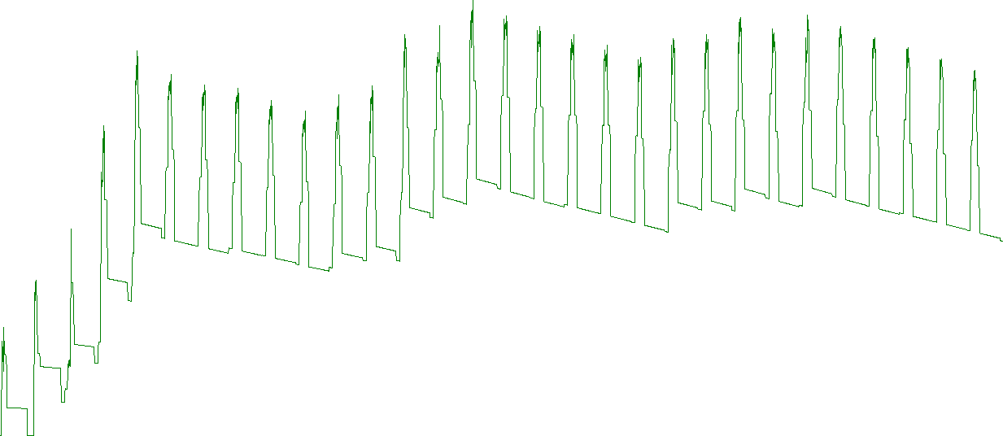
Experiment (Simulácie)
Certainty of: ShowArticles
Time: 30 days
(používateľ čítajúci novinky ráno – 2 triedy situácií)

Slide 8
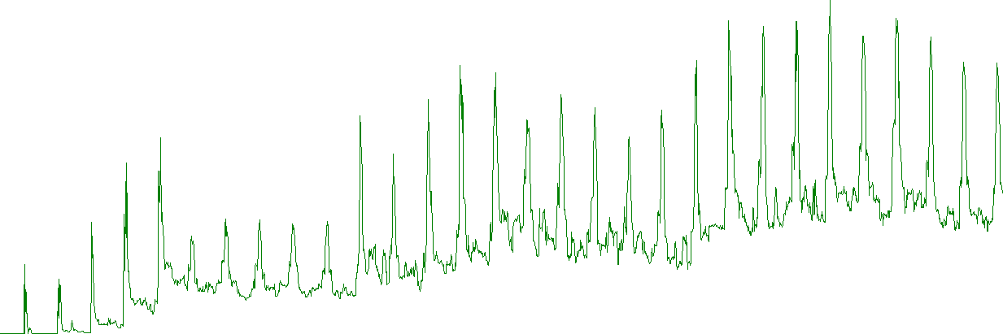
Experiment (Simulácie)
Certainty of: ShowArticles
Time: 30 days
(používateľ čítajúci novinky ráno – 9 tried situácií)

Slide 9
Experiment (Simulácie)
Certainty of: ShowArticles
Time: 90 days
(používateľ čítajúci novinky pondelkové rána)

Slide 10
Experiment (Simulácie)
Certainty of: ShowArticles
Time: 90 days
(používateľ čítajúci novinky pondelkové rána a piatkové večery)

Slide 11
Experiment (Simulácie)
Certainty of: ShowArticles
Time: 90 days
(používateľ čítajúci novinky pondelkové rána a potom piatkové večery)

Slide 12
Experiment (Živý)
Cieľ: overiť predpoklady simulácií
Situácie sú reálne tvorené tak, ako sme aj simulovali prostredie
Spätná väzba prichádza tak, ako sme ju aj simulovali

Slide 13
Experiment (Živý)
Týždeň sledujeme 6 ľudí
Situácie
Spätná väzba na prispôsobenú otázku

Slide 14
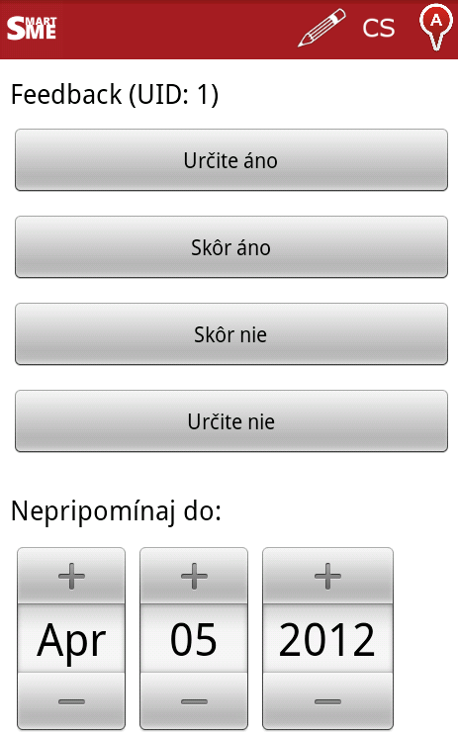
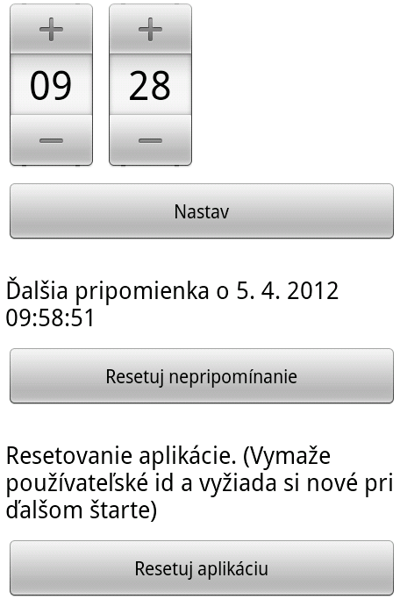
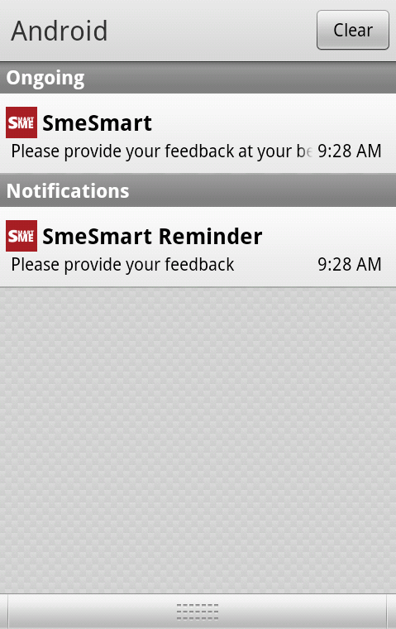
Experiment (Živý)

Slide 15
Experiment (Živý)
Týždeň sledujeme 6 ľudí
Situácie
Spätná väzba na prispôsobenú otázku
Situácie sú reálne tvorené tak, ako sme aj simulovali prostredie
Na reálny priebeh situácií pustíme simulácie spätnej väzby
Spätná väzba prichádza tak, ako sme ju aj simulovali
Na simuláciu prostredia pustíme (extrapolovanú) reálnu spätnú väzbu

Slide 16
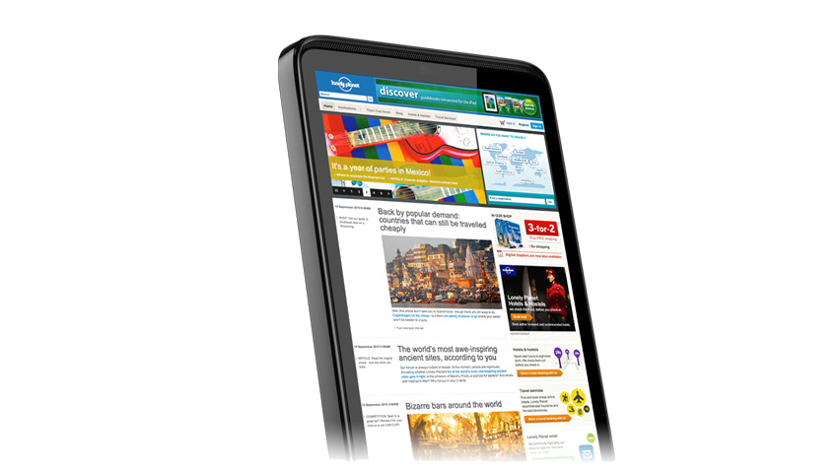
CONTEXT
<web />
<http />
<www />
<html />
<https />
Anton Benčič
prof. Mária Bieliková

